Slide 1

Профилактика курения и «вейпинга»
Подготовила педагог-психолог
Алимова Е.О.

Slide 2
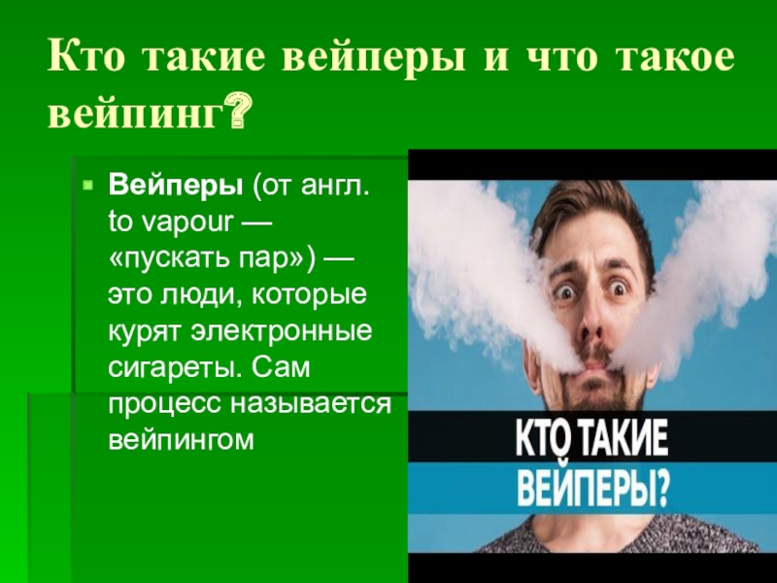

Slide 3
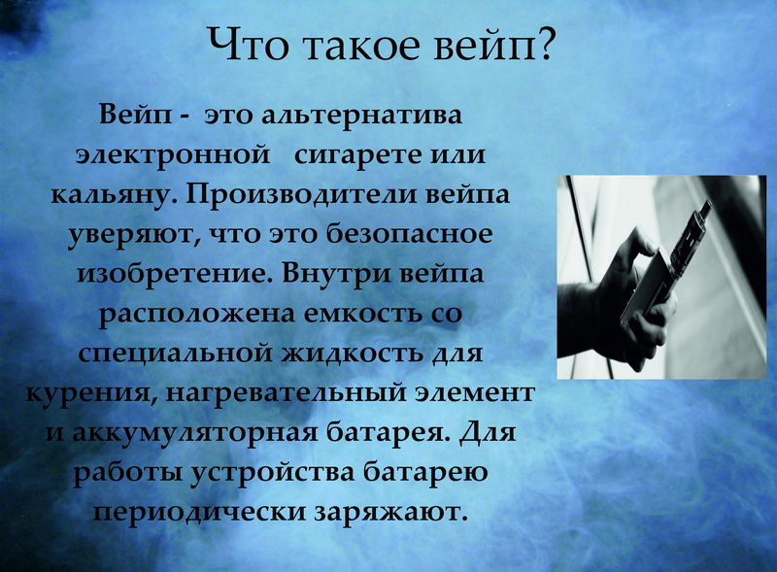
А так же

Slide 4
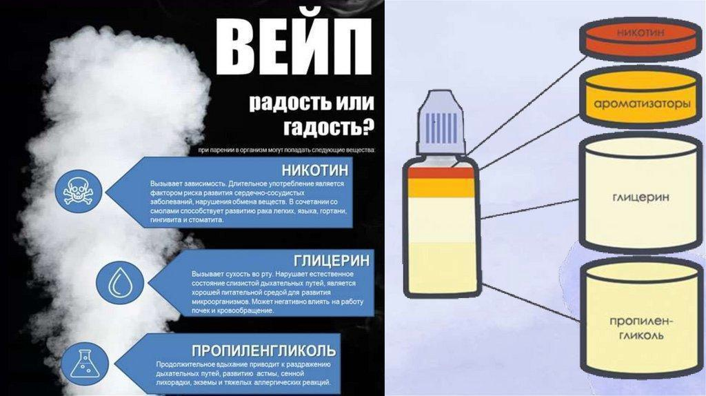
РАДОСТЬ ИЛИ ГАДОСТЬ?

Slide 5
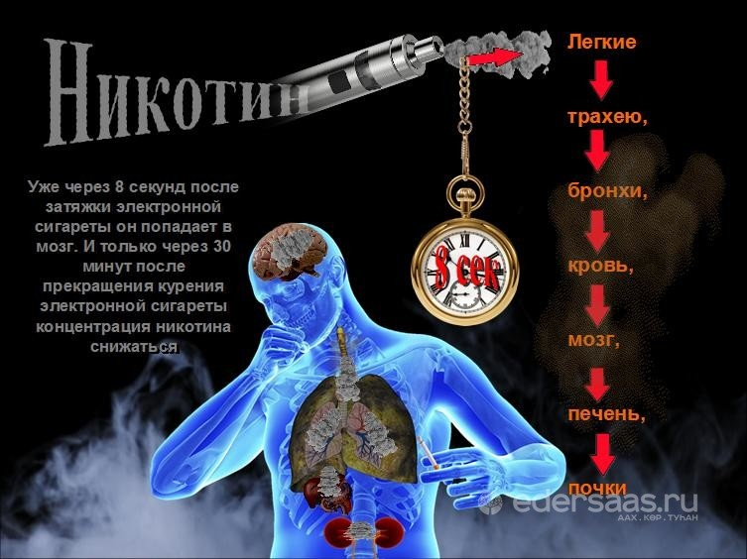
ВСЕМ ИЗВЕСТНЫЙ НИКОТИН

Slide 6
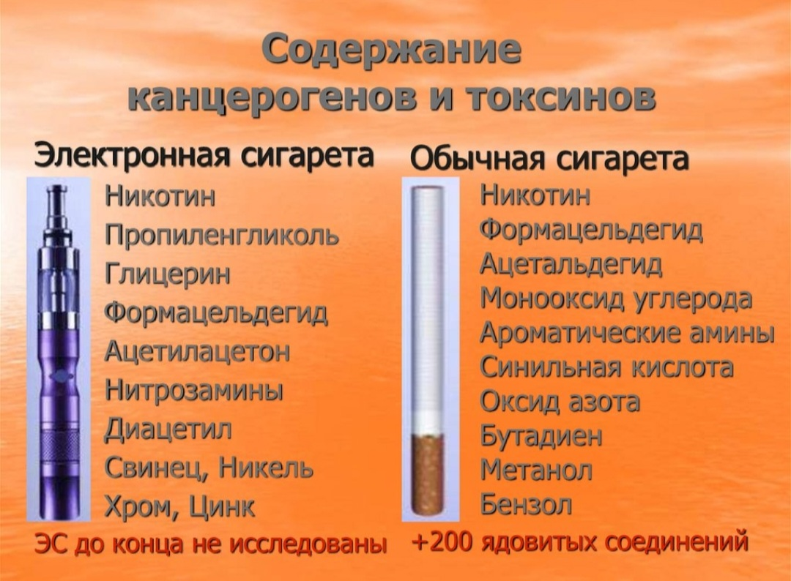
ОПРАВДАНА ЛИ АЛЬТЕРНАТИВА?

Slide 7
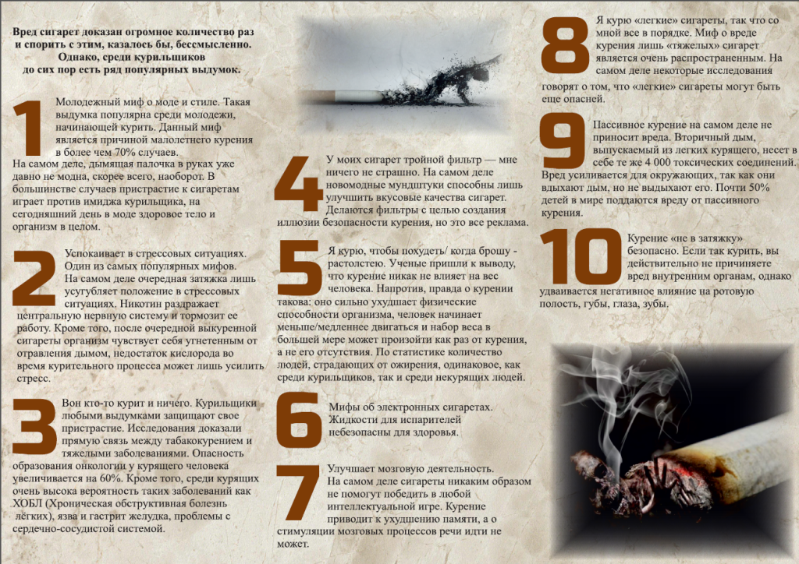
РАСПРОСТРАННЕНЫЕ МИФЫ

Slide 8
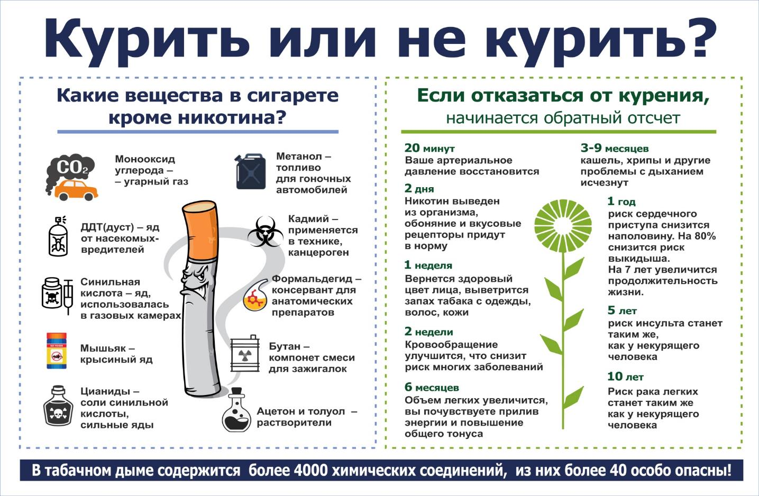
ВЫБИРАТЬ ТЕБЕ!

Slide 9

ПОМНИ!!!

Slide 10
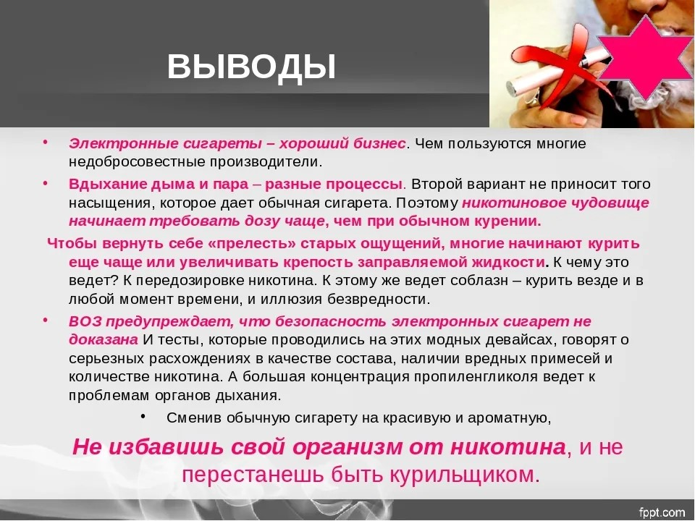

Slide 11
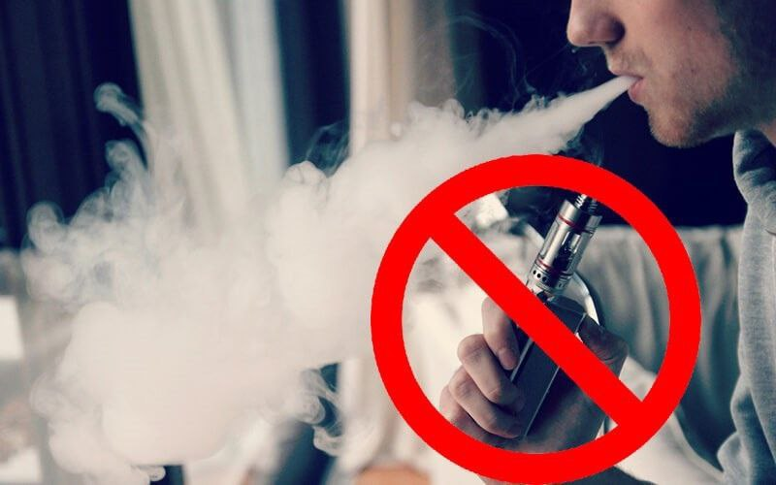
СПАСИБО ЗА ВНИМАНИЕ

